Slide 1
Genetické programování nad typovaným lambda kalkulem
Tomáš Křen

Slide 2
Množina stavebních
bloků
Alg.
Generování
jedinců
Populace 0
Fitness
funkce
Reprodukce
Pr
Populace t
Selekce
Populace t+1
Pc
Křížení
Pm
Mutace

Slide 3
Jak vypadá jedinec?
Jedinec je syntaktický strom programu.
Nelistové uzly jsou jména funkcí. (mn. F)
Listové uzly jsou jména proměnných, konstanant, nebo konkrétních hodnot (mn. T = Terminály)
Mn. stavebních bloků Γ = T ∪ F
function(x,y){
return 6*x*x+(2+3)*x*y+pi ;}
+
+
pi
*
*
6
*
+
*
x
x
2
3
x
y

Slide 4
Omezení jedince v klasickém GP
T a F musejí být nad jediným typem:
  Všechny prvky T jsou toho samého typu A (např. Int)
  Všechny funkce mají typ tvaru A×A×...×A → A
    Tzn. mohou mít rúzné počty vstupů, ale všechny jsou typu A
    Výstup je typu A

Slide 5
Jak se generuje počáteční populace?
Koza : Ramped half-and-half
  Nejdřív si hodíme mincí zda tento strom bude „full“ nebo ne
  Pak si hodíme kostkou čímž určíme max. hloubku stromu (tzn. Z {1,..,6})
  Do kořene (hloubka 0) stromu dáme náhodný prvek z mn. F
  Pokud jsme už v maximální hloubce, dám tam něco z mn. T
  Pro prostřední hloubky:
    Pokud je tento strom „full“ : přidej náhodný prvek z F
    Jinak : přidej náhodný prvek z T ∪ F

Slide 6
Jak se kříží?
V obou stromech (rodičích) vybereme náhodně libovolný uzel a podstromy s těmito uzly jako kořeny prohodíme.
„Táta“
„Dcera“
„Máma“
„Syn“

Slide 7
Jak se mutuje?
(Koza ani nemutuje.)
Náhodně vybereme uzel stromu a následně z Γ vybereme jiný uzel se stejným typem (tzn. se stejnou aritou), kterým vybraný uzel nahradíme.
(Jiná mutace : vygenerovat podstrom )

Slide 8
Nám se nelíbí omezení jediného typu
Abychom to vyřešili hezky obecně, zavoláme si na pomoc lambda kalkul.
Ten nám následně umožní zvolit si Γ libovolně.

Slide 9
Lambda kalkulus :
„nejjednoduší prog. jazyk na světě“
Programu se v lambda kalkulu říká term.
Term můžeme dostat 3 způsoby:
  (Nechť je x nějaký řetězec písmen.)
  x je term. (= proměnná (nebo konstanta))
  Pokud M je term → (λx.M) je term. (= λ abstrakce )
  Pokud M a N jsou termy → (M N) je term (= aplikace funkce)
  function(x){return M;}
  M(N)

Slide 10
Příklady lambda termů
λ x . x
λ x y . x
λ x y z . x z (y z)
λx
λy
Zase můžeme termy chápat jako stromy:
λz
λx
λx
@
λy
x
@
@
x
x
z
y
z

Slide 11
Program a jeho Typ
Na program a jeho typ se dá koukat různě.
Např těmito 3 způsoby:
  Program ∈ Typ
  Typ je informace o Programu
  Program je důkazem Typu jakožto tvrzení
  (Curry-Howardova korespondence)

Slide 12
Curry-Howardův izomorfismus
Svět logiky | Druh logiky | Formule | Důkaz
Svět typů | Typový systém | Typ | Program

Slide 13
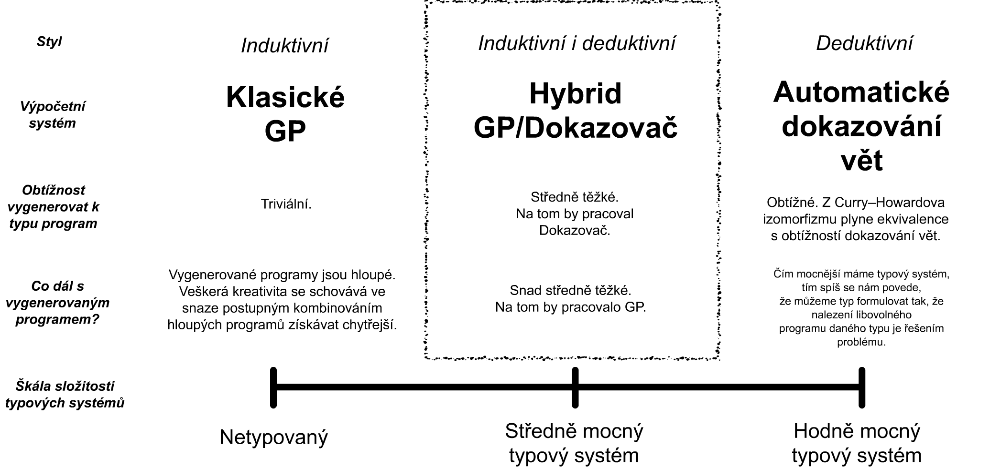

Slide 14
Typ
Obdobně jako pro lambda term můžeme induktivně definovat co je to typ:
(Nechť α je nějaký textový řetězec)
α je typ. (=atomický typ)
Pokud A a B jsou typy, (=typ funkce z A do B)
pak (A→B) je typ.

Slide 15
Γ⊢M:A
Teorie typovaného λ kalkulu nám umožňuje odvozovat tvrzení následujícího tvaru:
Γ⊢M:A
Kde:
  Γ je báze (nebo také kontext) : Mn. dvojic (proměnná,typ)
    Odopvídá náší množině stavebních prvků z GP.
  M je lambda term.
  A je typ.
Čteme to: Z báze Γ můžeme odvodit, že M je typu A.

Slide 16
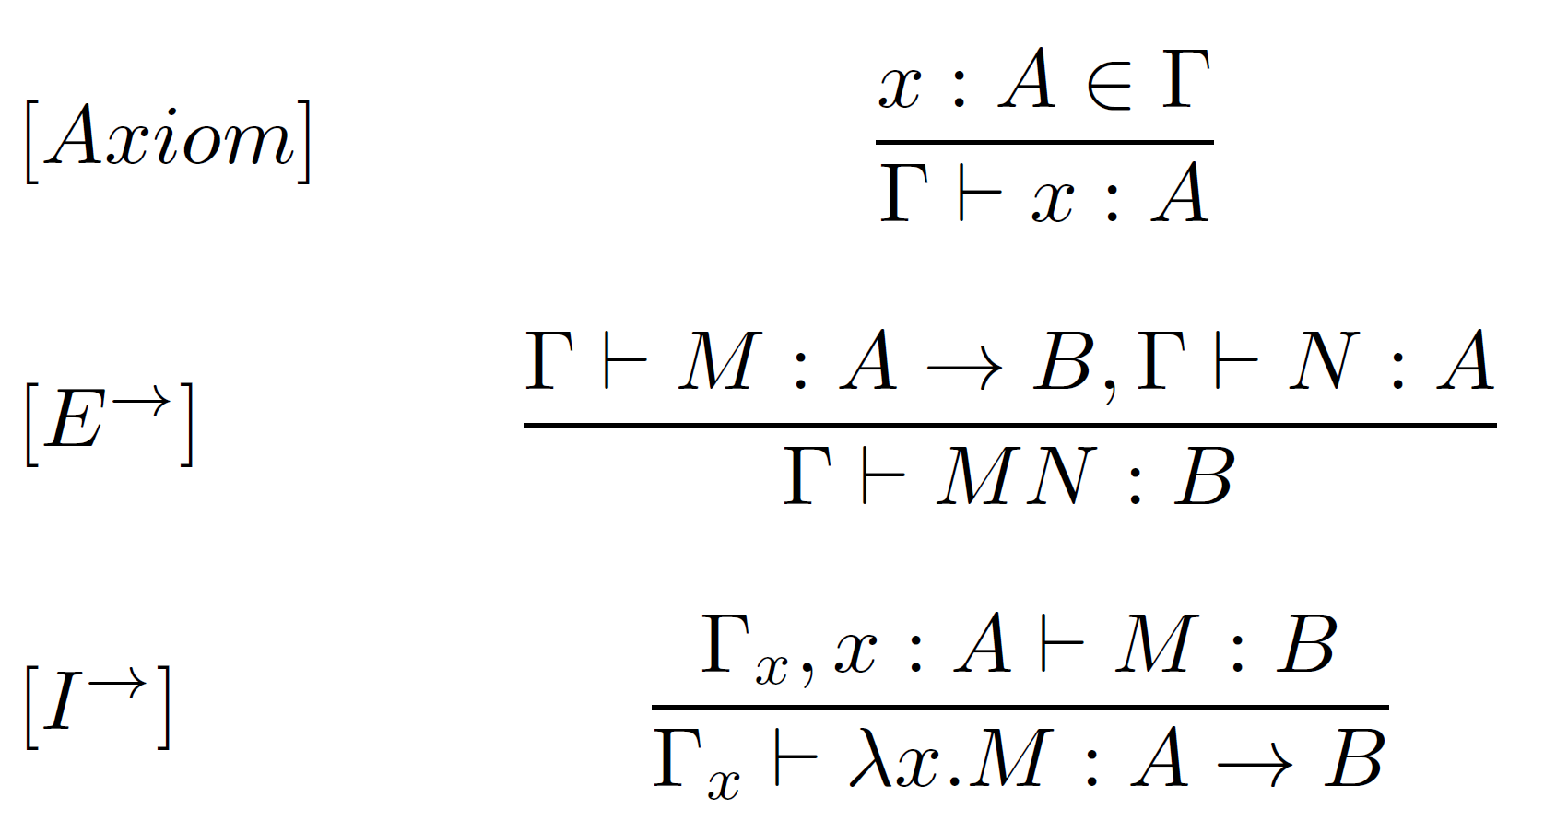
3 odovozovací pravidla

Slide 17
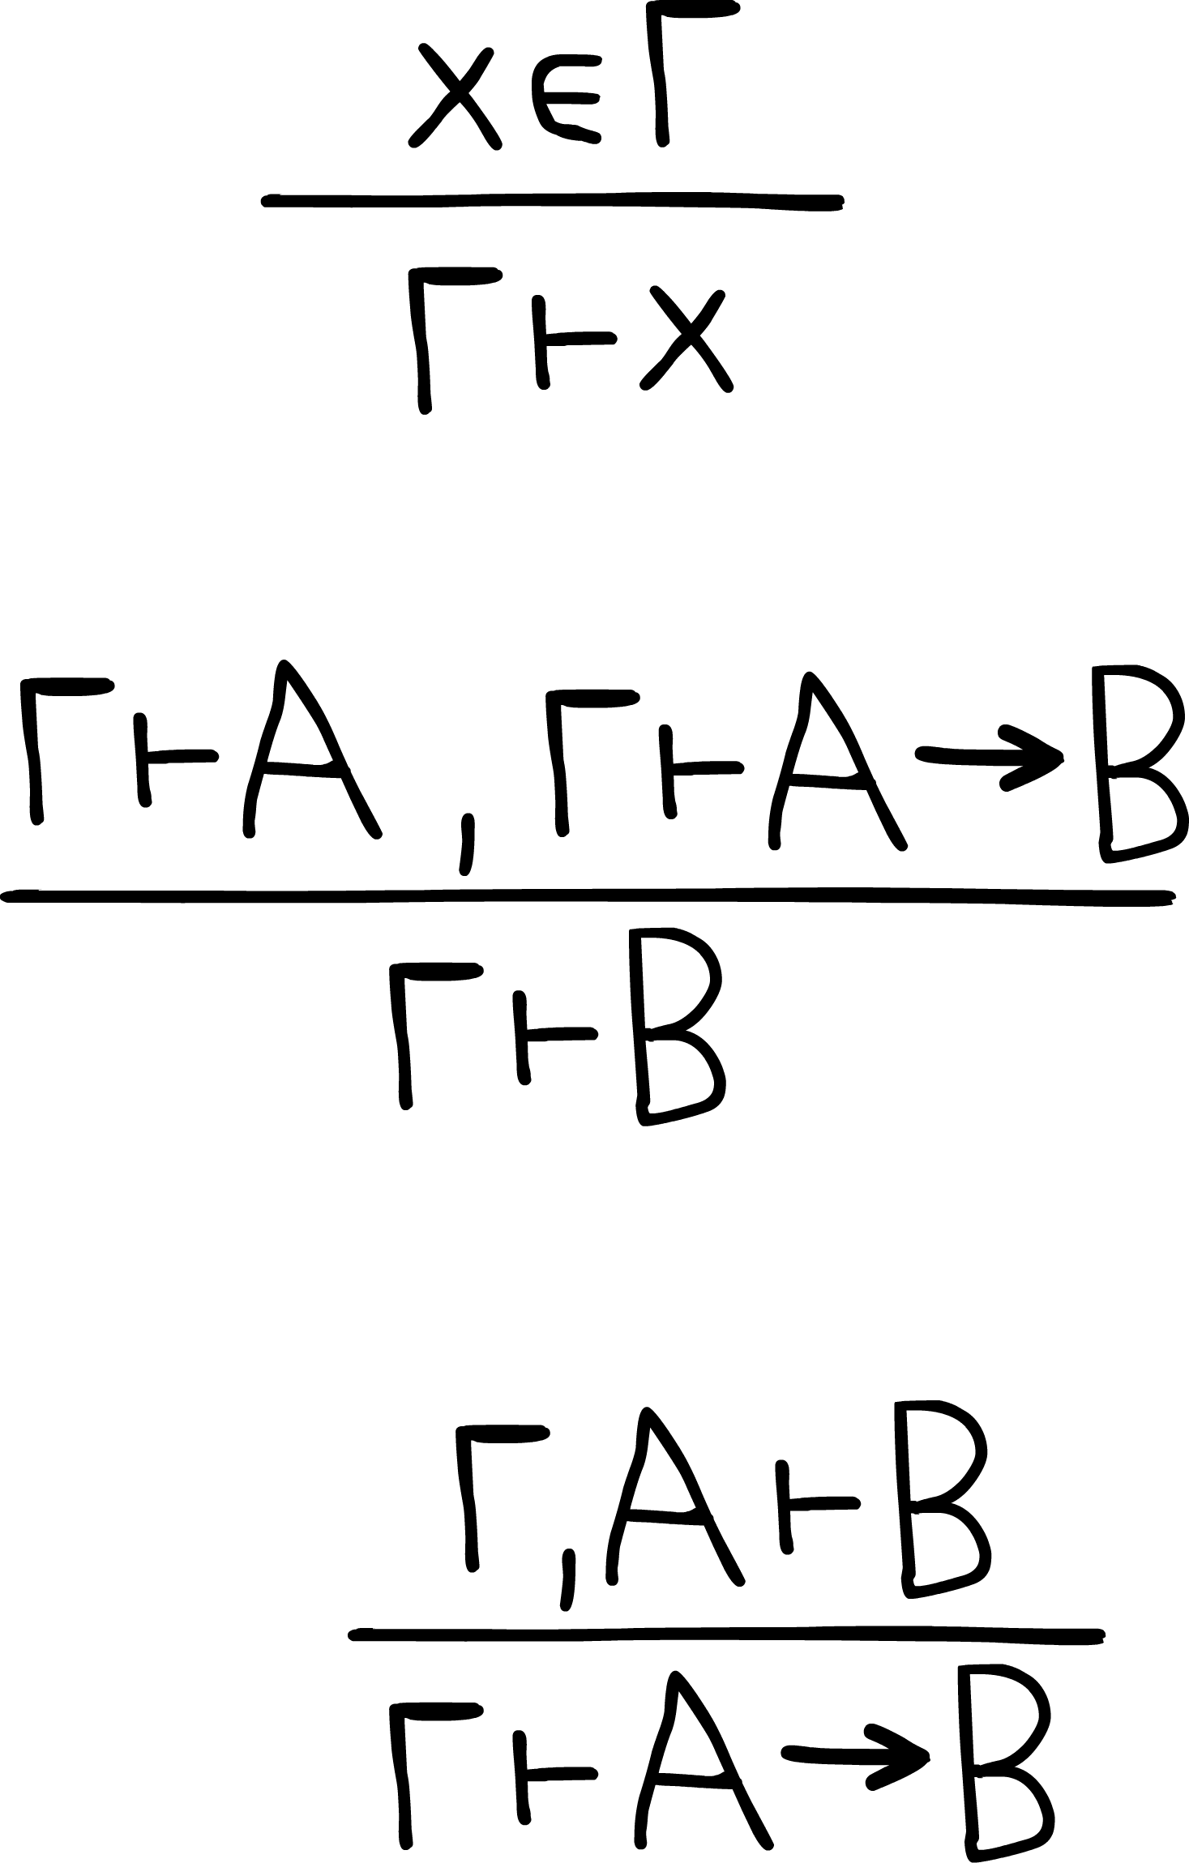

Slide 18
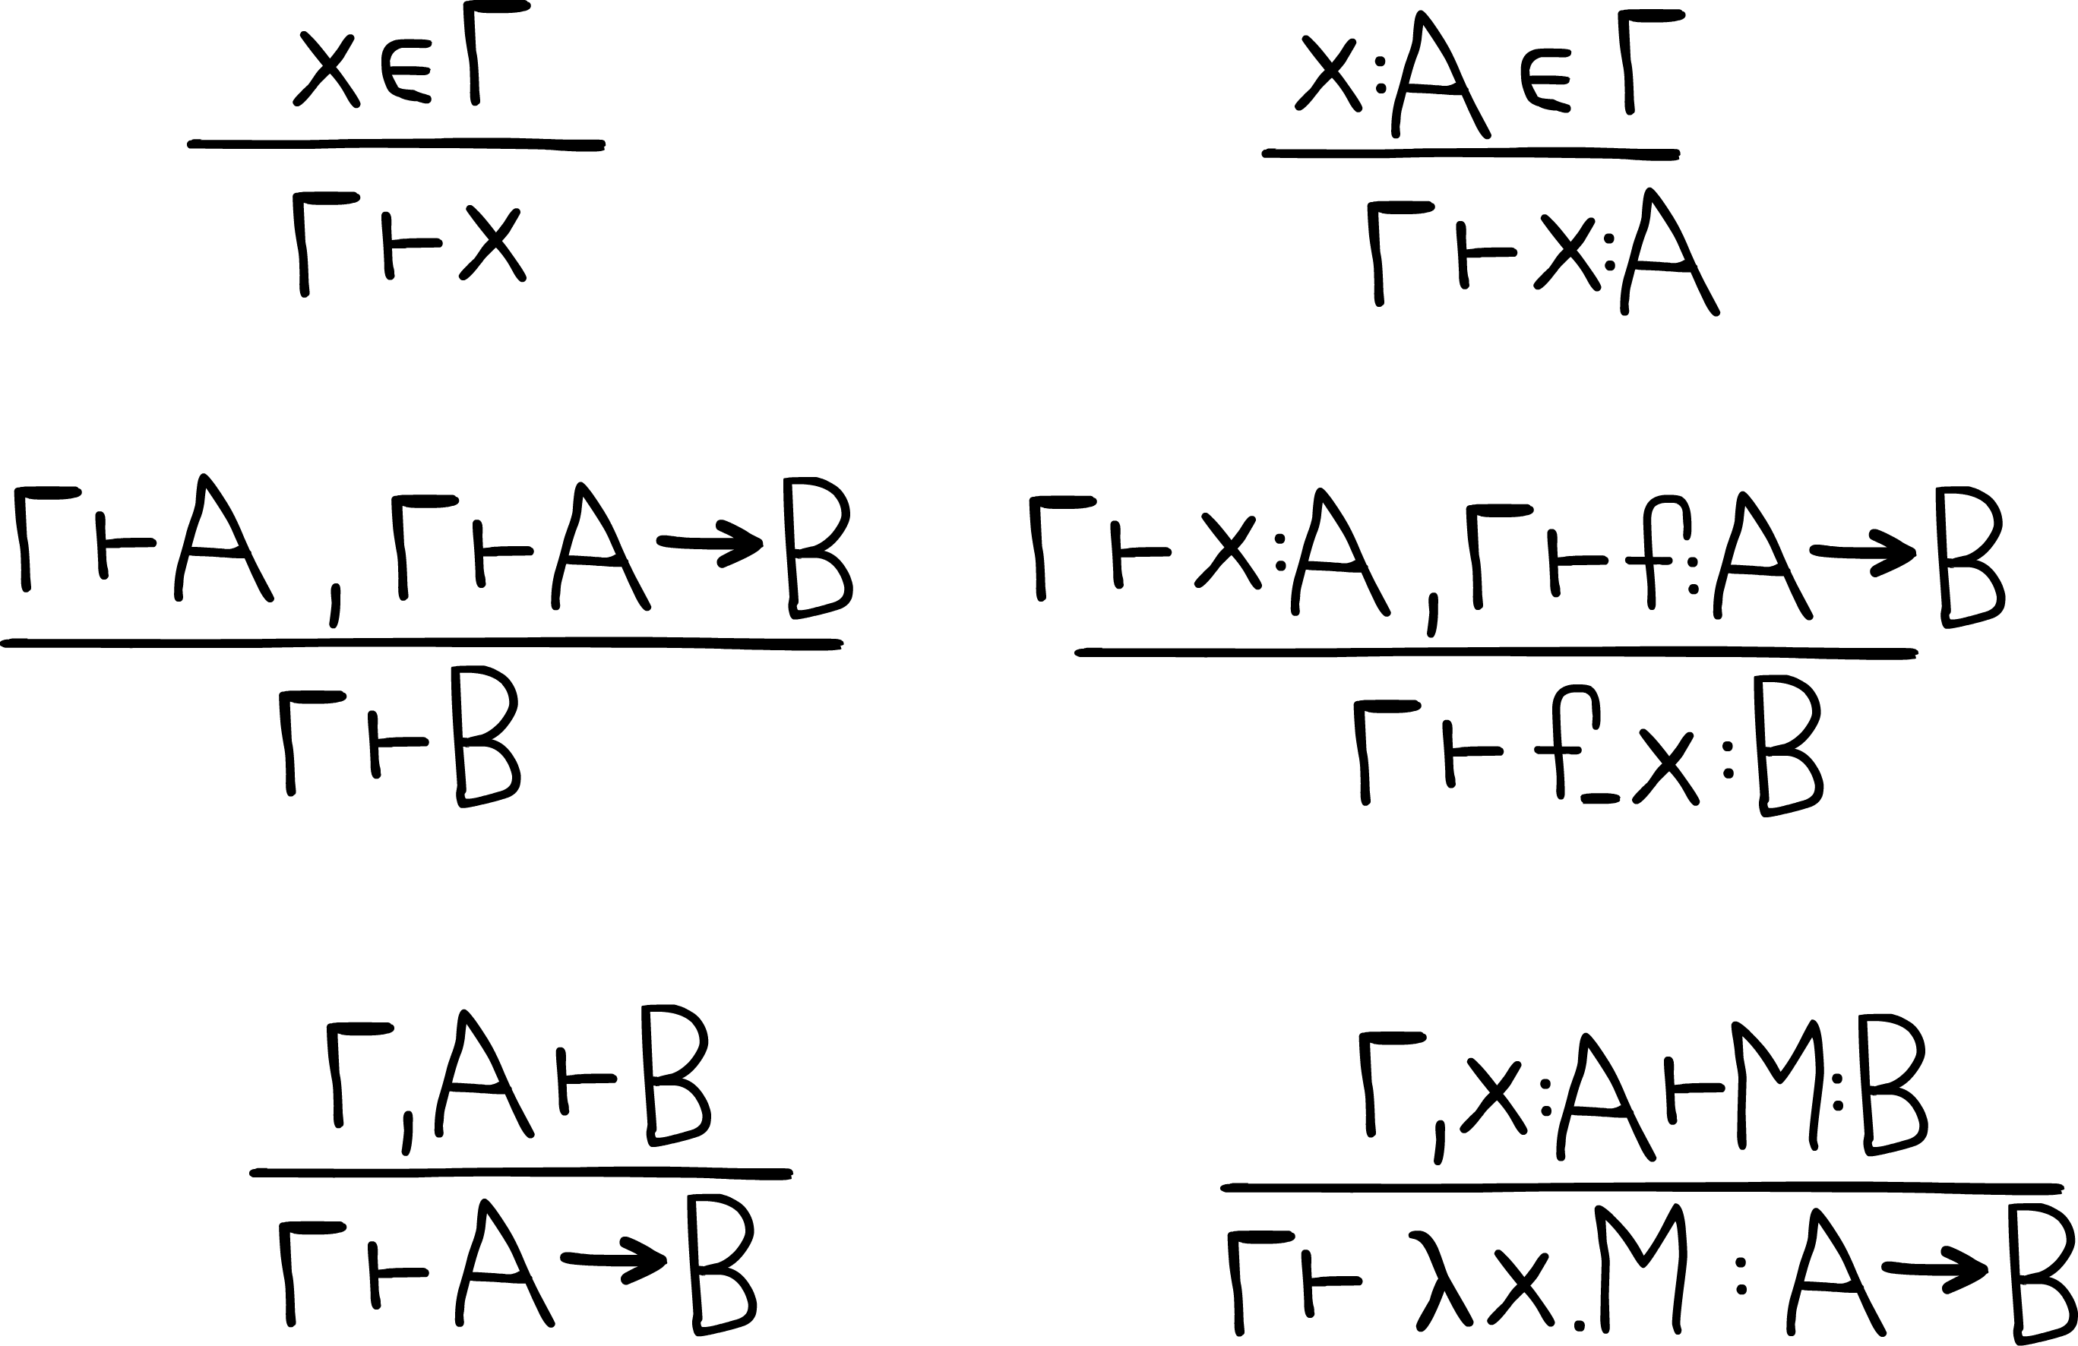

Slide 19
Generování lambda termů
Nám při generování termů jde o něco trochu jiného, než produkovat tvrzení tvaru Γ⊢M:A.
My chceme pro zadané Γ a A (tzn. mn. stavebních prvků a typ generovaného programu) vygenerovat takové M aby platilo:
  Γ⊢M:A

Slide 20
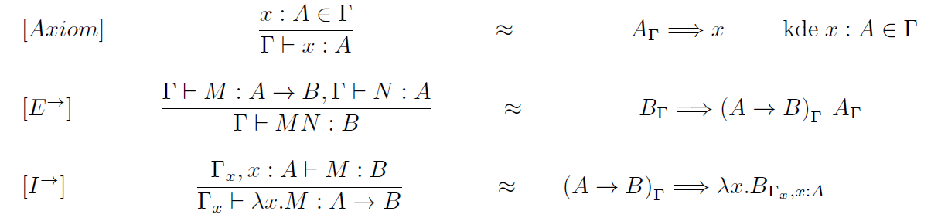
Z odvozovacích pravidel gramatiku
Řekl jsem si, že by se hodilo vzít naše odvozovacích pravidla, a jen je přeformulovat na přepisovací pravidla „gramatiky“:

Slide 21
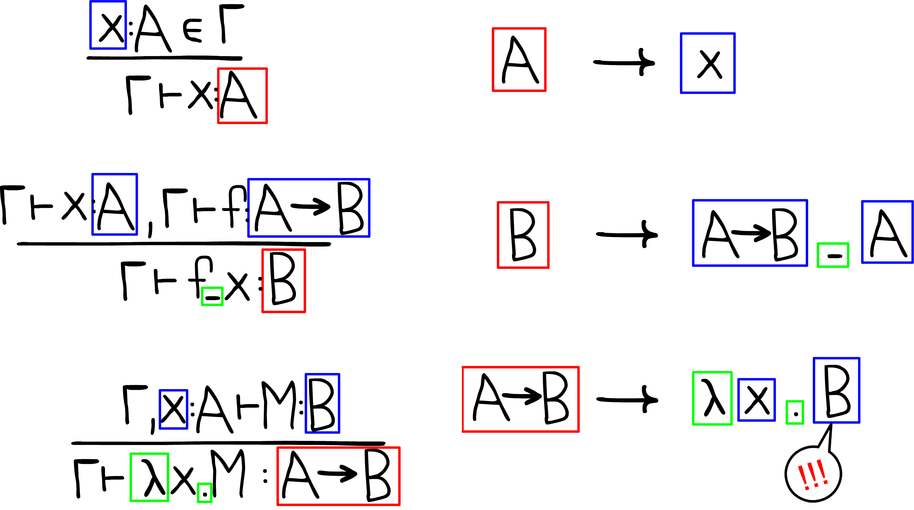

Slide 22
Výhody a nevýhody tohoto generování
Výhoda: Jednoduše se tam přidávají nové typové konstrukty (kartézský součin atd.), protože typové konstrukty mají k sobě definovaná odvozovací pravidla, která lze lehce převést na ta „gramatická“.
Nevýhoda: Generované programy nemusí být v normální formě.

Slide 23
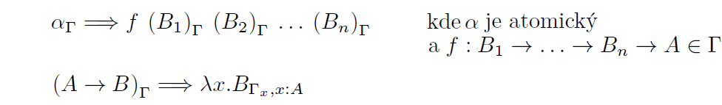
Trochu jinak
V knize od Barendregt z roku 2010 [http://www.cs.ru.nl/~henk/book.pdf] je něco co se dá přepsat v té mé notaci jako:
A na základě těchto dvou pravidel následně popisuje koncept Inhabitation Machine.

Slide 24
Co je to Inhabitation Machine?
Je to graf, který ma krom klasických hran ještě navíc „vidličkovité“ hrany. Neboli AND-OR graf.
Vrcholy odpovídají typům, hrany odpovídají „kusům kódu“, které dáme na výstup.
Začínáme ve vrcholu odpovídajícím typu generovaného programu.
A→B
A
α
f
λx
B
B
C
(f:A→B→C→α)

Slide 25
Příklad IM
Γ = {
  foldr : (B→B→B)→B→Bs→B,
  True:B,
  not:B→B,
  xor:B→B→B,
  head':B→Bs→B,
  tail': Bs → Bs }
A = Bs → B

Slide 26
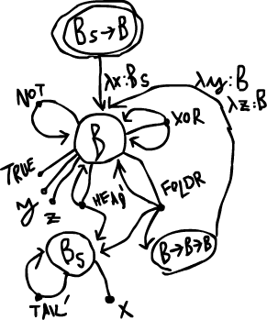

Slide 27
Jak křížit?
Problém: Volné proměnné v uřezaných větvích!
2 řešení:
  Vymyslet řešení opravující problémy s proměnnými
  Zbavit se proměnných

Slide 28
SKI
Libovolný term s proměnnými lze převést na term bez proměnných pomocí kombinátorů S,K a I.
  S = λ x y z . x z (y z)
  K = λ x y . x
  I = λ x . x ( Přičemž ale I = S K K )
  Fun fakt: typy S a K odpovídají logickým axiomům
    K: A → (B → A)
    S: (A → (B → C)) → ((A → B) → (A → C))

Slide 29
Jak probíhá převod
T(x) = x (x proměnná)
T( M N) = T(M) T(N)
T(λ x . M) = K T(M) (x není v M volně)
T(λ x . x) = I
T(λ x y. M) = T(λ x . T(λ y . M) )
T( λ x . (M N) ) = S T(λ x . M) T(λ x . N)

Slide 30
Na co to jde použít?
Díky tomu, že je to rozšíření/zobecnění GP tak na všechny předchozí aplikace, nyní však s možností pohodlně používat libovolnou sadu stavebních bloků.
Dobrodružnější aplikace:
  „Univerzální“ sada stavebních bloků
    Můžeme se snažit o to, spojovat stavební sady pro různé problémy, tak aby GP stále našlo dobré řešení. Zlatý grál by pak byla univerzální sada stavebních bloků
  Šlechtění fitness funkcí:
    Ať už pro problém, kde je přirozená ff nevhodná.
    Nebo při šlechtění „kritiků“ - např v computer generated art
  Šlechtění samotných střev GP algoritmu.
    Implementaci píšu v Haskellu a generované programy jsou také v Haskellu.
  Metoda: rozpadni známé řešení a skus vymyslet lepší.
    Máme-li například několik řešení různě relaxovaných problémů napsaných člověkem,mohli bychom tyto programy nějakým automatickým způsobem rozpadnout na stavební bloky a ty pak skusit šlechtit.

